Slide 1
Олимпийские игры, часть 2. символика игр
Презентацию подготовила
учитель-дефектолог высшей квалификационной категории ГБОУ СК НШДС VII вида № 1822 СВАО г. Москвы
Васильева Елена Борисовна

Slide 2
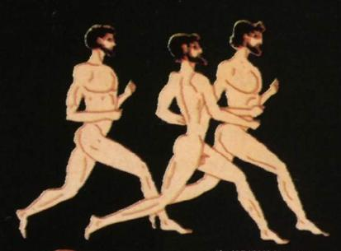
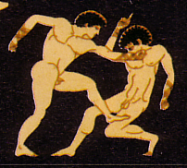
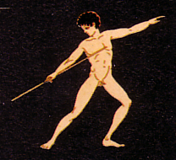
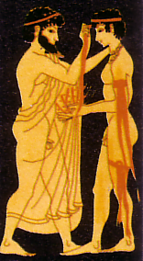
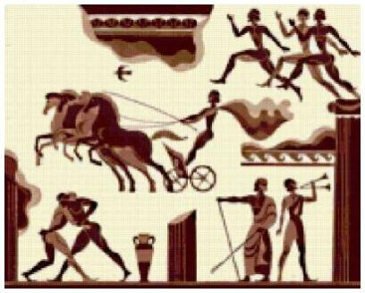
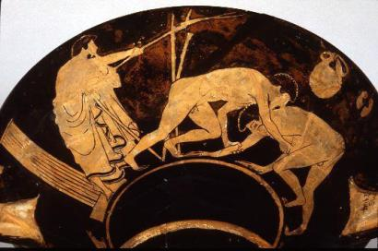
Олимпийские игры. Пятиборье древних олимпийских игр

Slide 3
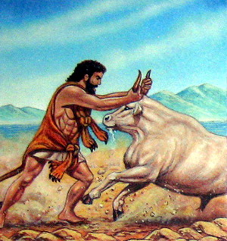
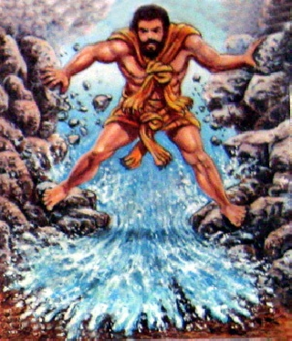
Авгиевы конюшни
Геракл чистит конюшни

Slide 4
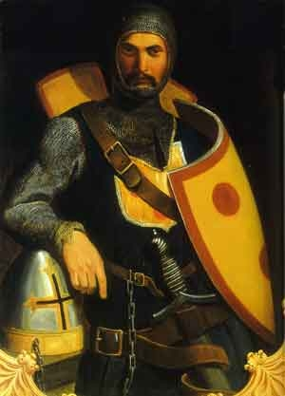
ПЬЕР ДЕ КУБЕРТЕН -
Человек, по инициативе которого в конце XIX века Олимпийские игры были восстановлены.
В первый раз новые
Олимпийские игры
состоялись в
Афинах в 1896 году.

Slide 5
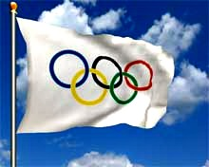
Олимпийская символика
Олимпийский флаг, представляющий собой белое полотнище с пятью соединенными между собой кольцами.
Пять колец означают пять обитаемых континентов Земного шара.
Это значит, что в Играх могут участвовать спортсмены всех стран.

Slide 6
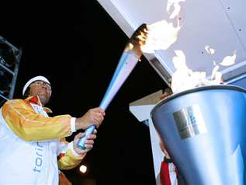
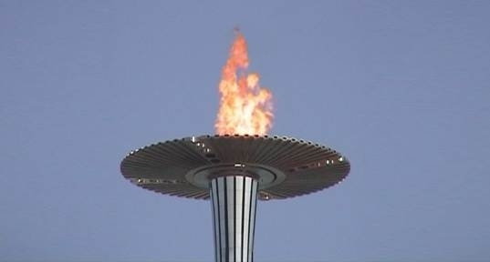
Олимпийская символика
Олимпийский огонь, зажженный от солнечных лучей в Олимпии.
Олимпийский огонь доставляется эстафетой на торжественное открытие Игр, где горит до их закрытия в специальной чаше на олимпийском стадионе.

Slide 7
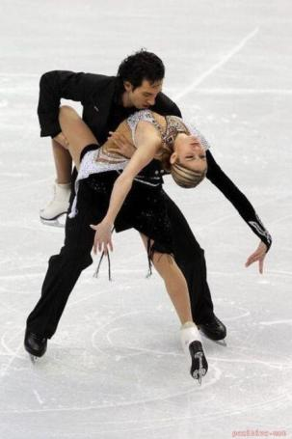
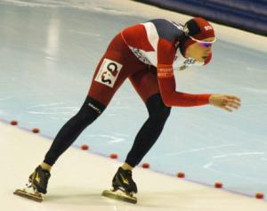
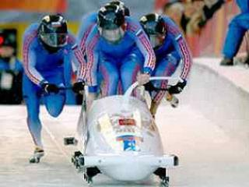
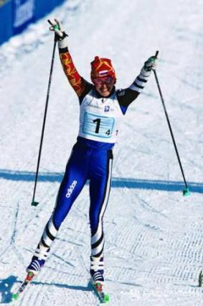
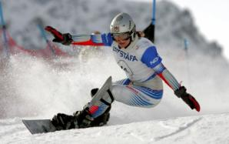
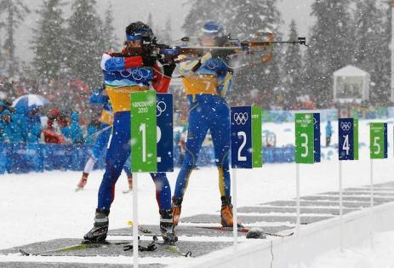
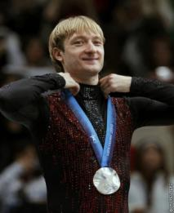
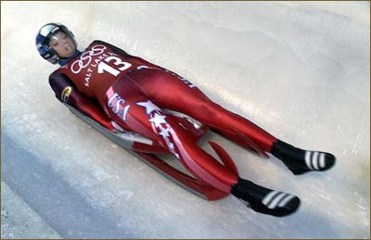
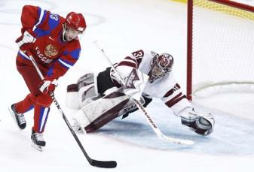
Зимние Олимпийские игры

Slide 8
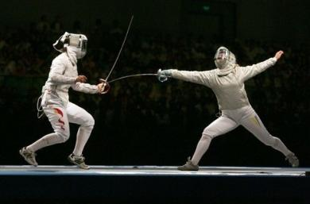
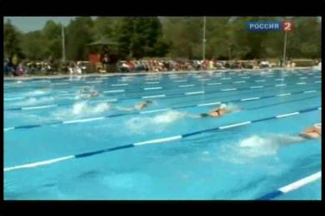
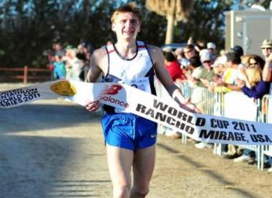
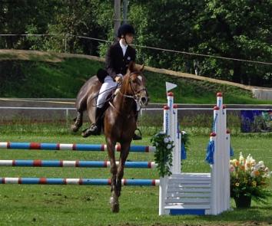
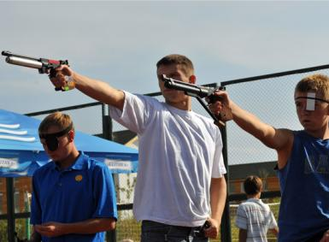
Современное пятиборье
фехтование на шпагах плавание легкоатлетический кросс
верховая езда с препятствиями стрельба из пистолета

Slide 9
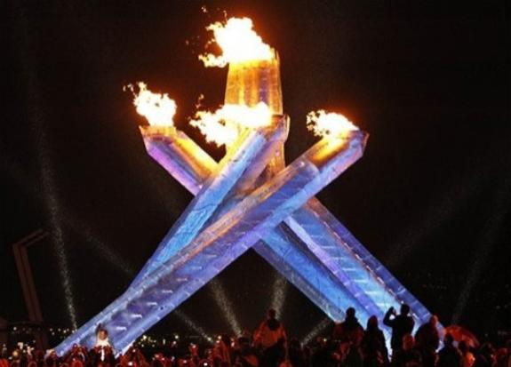
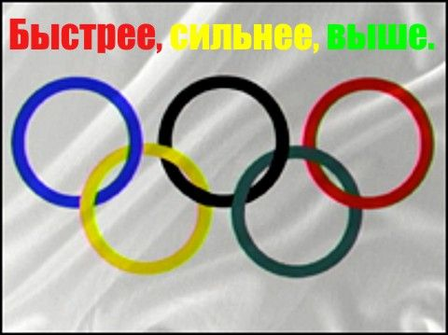
Девиз Олимпийских игр
Девиз древних Игр:
«ГЛАВНОЕ НЕ ПОБЕДА, А УЧАСТИЕ»
Девиз современных Игр:
«БЫСТРЕЕ, ВЫШЕ, СИЛЬНЕЕ»

Slide 10
Олимпийские игры 2014 года
Зимние Олимпийские игры 2014 (англ. 2014 Winter Olympics, фр. Jeux Olympiques d'hiver de 2014, официальное название XXII зимние Олимпийские игры) — международное спортивное мероприятие, которое пройдёт в Сочи (Россия) с 7 по 23 февраля 2014 года.
Столица Олимпиады Сочи была выбрана во время 119-й сессии МОК в городе Гватемала, столице Гватемалы 4 июля 2007 года^{[1]}.
В России Олимпийские игры пройдут во второй раз (до этого в Москве в 1980 году прошли XXII летние Олимпийские игры), и впервые — зимние Игры.
По окончании Олимпийских игр на тех же объектах будут проведены зимние Паралимпийские игры 2014.

Slide 11
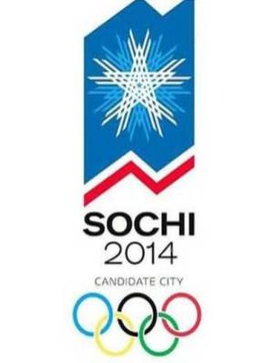
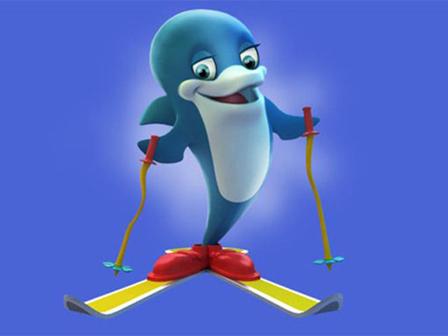
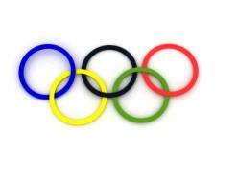
Будем болеть за Россию!!!

